Slide 1
OPIEVOY Mise à jour didacticiel
Nous vous présentons 4 écrans type ci-après :
P. 2, page de démarrage avec description des objectifs de la leçon ou de la séquence.
P. 3 et 4, page type d’une séquence, le fond reste le même que dans la page de démarrage mais il est estompé, la place est laissée au maximum à l’animation mais on évite le fond blanc ou gris.
P. 5, page de fin de leçon ou de séquence, on retrouve le fond de la page de démarrage.
Les bulles vertes sont réservées aux explications et aux actions faites par le formateur virtuel.
Les bulles oranges sont réservées aux actions à faire par l’apprenant.
Les polices sont en Arial et les couleurs sont au plus proche de la charte graphique.

Slide 3
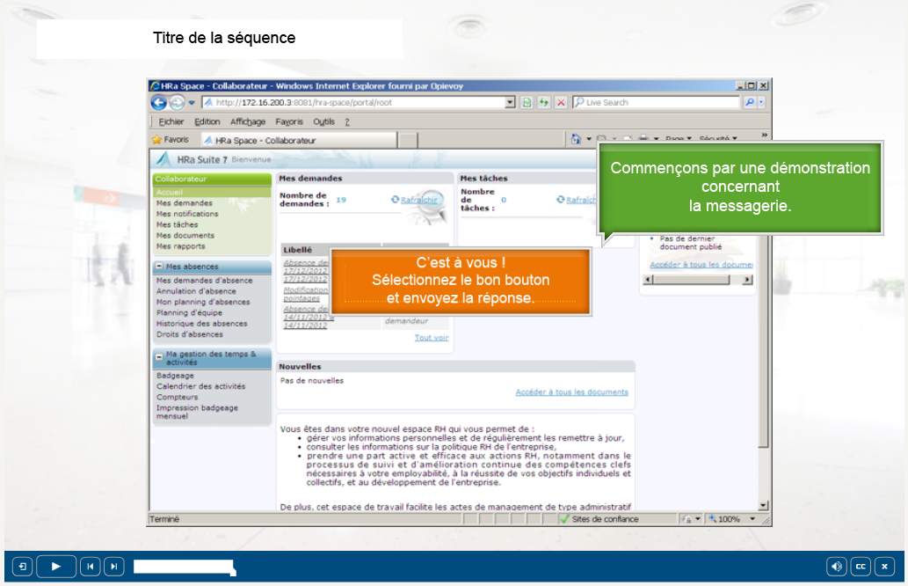

Slide 4
